Slide 1
Как решить транспортные проблемы новой Москвы?
Подготовил:
Игорь Драндин
Инициативная группа поселения Московский и партия «Демократический выбор»

Slide 2
Проблема загруженности автодорог на присоединённых территориях
Жители новых территорий ждали роста качества жизни и улучшения сложной транспортной ситуации, но вместо этого, получили транспортную катастрофу!
Новость о вхождении части Московской области в состав столицы стала стимулом вовсе не для развития транспортной инфраструктуры, а стимулом резкого увеличения объёмов жилищного строительства, причём жилья эконом класса, то есть многоэтажных жилых домов.
На данный момент транспортная нагрузка на Киевское и Калужское шоссе достигла предела.

Slide 3
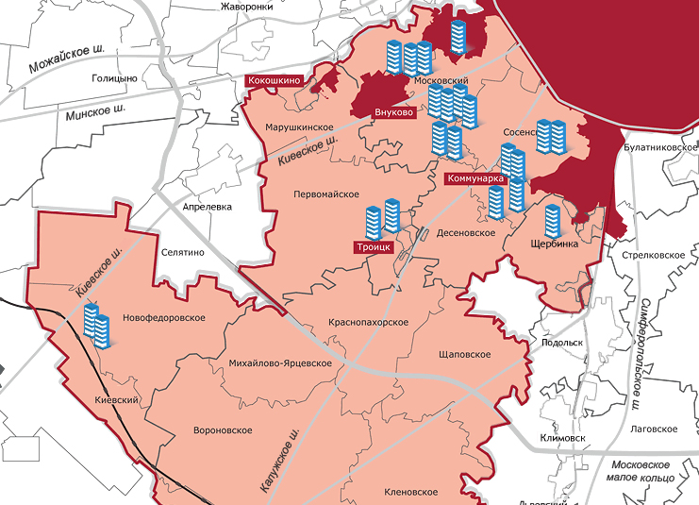
В новой Москве идёт активное строительство жилья

Slide 4
Стройки Новой Москвы
Сейчас на территории новой Москвы строятся и заселяются несколько крупных жилых кварталов:
  ЖК «Коммунарка» (рядом с Калужским шоссе)
  ЖК «Первый Московский город Парк» (поселение Московский)
  Микрорайон «Град Московский» (поселение Московский)
  ЖК «Юго-Западный» (поселение Московский)
  ЖК «Солнцево-парк» (деревня Пыхтино)
  ЖК «Престиж» (посёлок Киевский, киевское шоссе)
  ЖК «Переделкино Ближнее» (деревня Рассказовка)
  Жилой район «Москва А101» (деревня Бачурино)
  ЖК «Сандей Хиллс» (посёлок Воскресенское)
  ЖК «Марьино Град» (посёлок Марьино)
  ЖК «РУТАУН» (посёлок Марьино)
  ЖК «Николин Парк» (около ЖК «Коммунарка»)
Кроме этого, на присоединённых территориях ведётся активное строительство коттеджных посёлков и жилых комплексов таунхаусов.

Slide 5
Дорога до центра города – настоящие испытание!
Сегодня 1/6 часть своей жизни жители новой Москвы теряют, простаивая в «пробках» на дорогах.
Например, дорога от микрорайона «Град Московский» до метро «Юго-Западная» утром может занять больше 2 часов, хотя путь составляет всего 13 километров.
Из-за снегопада, дождя или аварии можно потерять дополнительно несколько часов на дорогу.
Общественный транспорт перегружен, его не хватает и он тоже стоит в «пробках».

Slide 6
Большинство жителей новой Москвы не имеют альтернативных вариантов маршрута
На большей части территорий новой Москвы отсутствует железнодорожное сообщение с центром города, что приводит к высокой транспортной нагрузке на Киевское и Калужское шоссе.

Slide 7
Метро
Совсем скоро в новой Москве откроются новые станции метро – «Румянцево» и «Саларьево». Но это не решит проблем!
Добираться до метро придётся по загруженному Киевскому шоссе и узким местным автодорогам.
Нагрузка на Киевское, Калужское и Боровское шоссе будет только возрастать, так как численность населения новой Москвы стремительно растёт.

Slide 8
Проект организации движения скоростных электропоездов Москва (Киевский вокзал) – «поселение Московский»
Инициативная группа и партия «Демократический выбор» предлагает внести ряд изменений и дополнений в проект организации движения скоростных электропоездов от станции Москва (Киевский вокзал) до остановочного пункта «Ново-Переделкино».

Slide 9
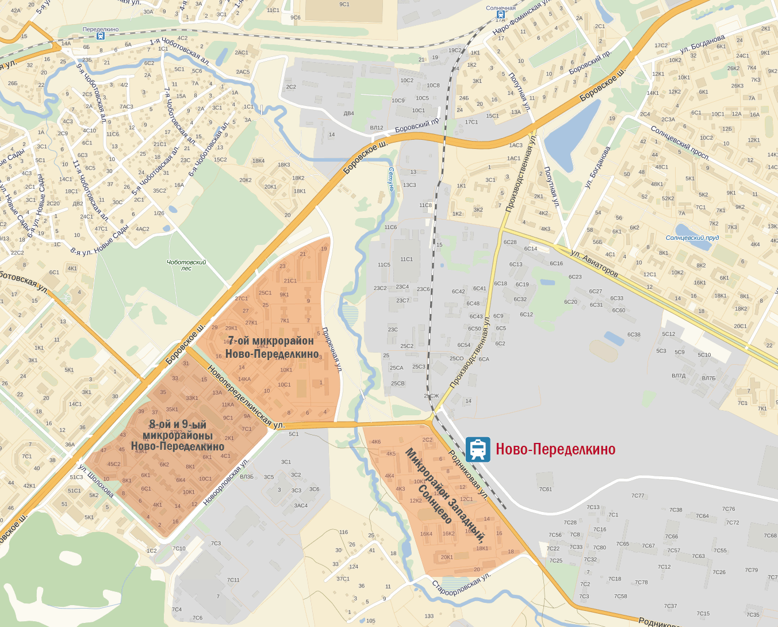
Что сделано сейчас?
На карте красным цветом выделены микрорайоны, жителям которых будет удобнее добираться до новой станции «Ново-Переделкино», чем до других железнодорожных станций – Солнцево и Переделкино. Население трёх выделенных микрорайонов около 20 тысяч человек.
Notes:
На данный момент для организации движения скоростных электропоездов с сообщением Москва – Ново-Переделкино выполняется комплекс работ по модернизации подъездного пути не общего пользования Западной водопроводной станции, примыкающей к железнодорожной станции Солнечная, принадлежащего ОАО «РЖД», организация на расстоянии 2,5 км от станции Солнечная остановочного пункта Ново-Переделкино, со строительством высокой пассажирской платформы, организацией системы АСОКУПЭ и укладкой дополнительного приемоотправочного пути.
После завершения работ, планируется запуск скоростных электропоездов от станции Москва (Киевский вокзал) до остановочного пункта Ново-Переделкино.

Slide 10
Поможет ли решить транспортные проблемы новая станция «Ново-Переделкино»?
Рядом со станцией «Ново-переделкино» находится большая промышленная зона и две улицы – Родниковая и Новопеределкинская, преимущественно с пятиэтажными жилыми домами.
Изучив карту районов Солнцево и Ново-переделкино несложно сделать вывод – добираться до новой железнодорожной станции удобнее жителям только нескольких улиц – Шолохова, Новопеределкинская, Приречная, Родниковая, а так же жителям домов небольшого участка Боровского шоссе расположенного между перекрёстками с улицей Шолохова и Новопеределкинской улицей. То есть, большая часть жителей Солнцево и Ново-переделкино не будет пользоваться новой железнодорожной станицей.
Notes:
После открытия станции Ново-Переделкино незначительно снизится пассажиропоток на железнодорожных станциях Солнцево и Переделкино, и, вероятно, небольшая часть пассажиров, которые сейчас добираются до станций метро на городских автобусах, изменят своё предпочтение и станут пользоваться скоростными поездами.

Slide 11
Наши предложения
Проложить дополнительные 4,15 км. железнодорожных путей и организовать 2 новых остановочных пункта – «Картмазово» и «Поселение Московский» в соответствии со схемой.
Рядом с железнодорожными станциями «Картмазово» и «Поселение Московский» построить перехватывающую парковку и надземный или подземный пешеходный переход через Киевское шоссе.
Организовать маршруты общественного транспорта между близлежащими крупными жилыми комплексами «Град Московский», «Юго-Западный», «Солнцево-парк», «Первый Московский город парк», «Переделкино ближнее» и железнодорожной станцией «Поселение Московский».

Slide 12
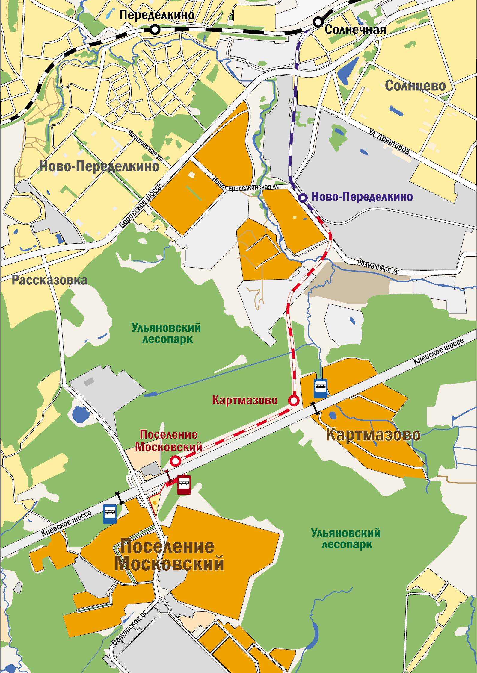
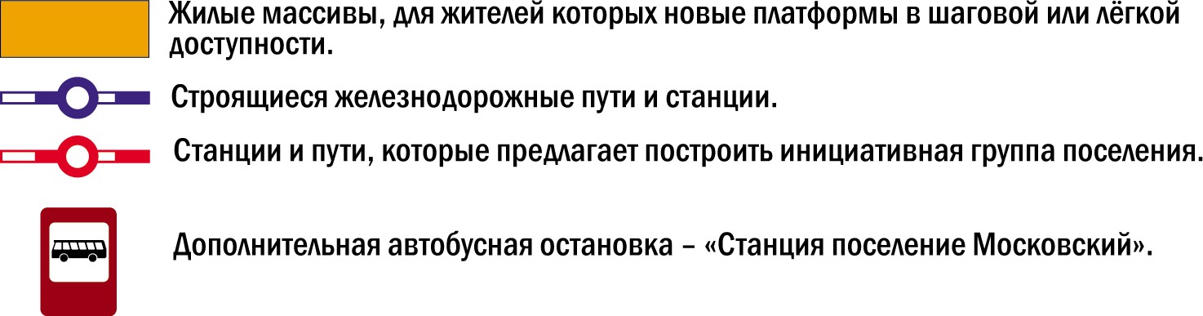
 | Расстояние от станции «Поселение Московский» до Москва (Киевский вокзал) – 23 км. Количество остановок (с учётом движения по всем остановочным пунктам) — 8 шт. Среднее время в пути при остановках на всех 8 пунктах — 28 минут.
Notes:
Население поселения Московский и других близлежащих населённых пунктов в ближайшей перспективе превысит 100 тыс. человек и тем самым окупаемость составов и инфраструктуры будет происходить существенно быстрее, если линия будет продлена до поселения Московский (дополнительно 4,15 км. путей и строительство двух остановочных пунктов), так как в этом случае жители, как поселения Московский, так и других жилых массивов Новомосковского административного округа получат возможность использовать железнодорожный транспорт.

Slide 13
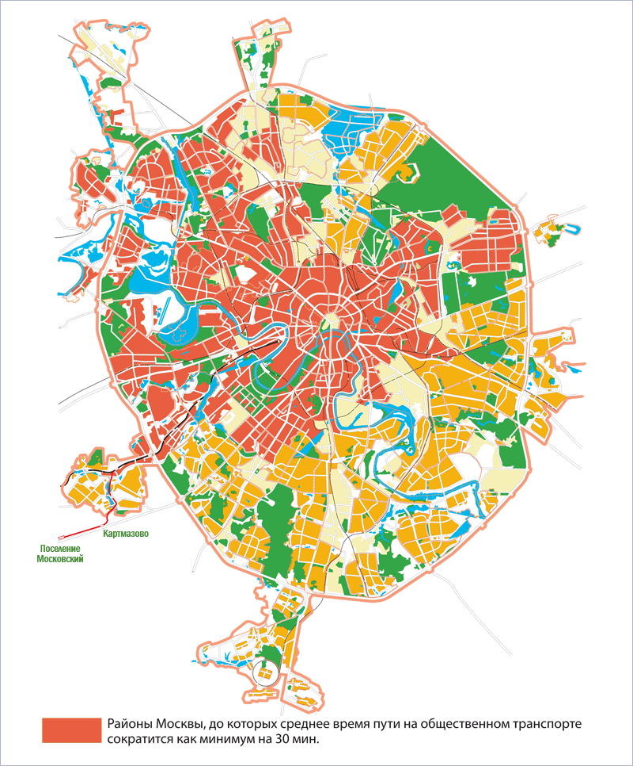
До каких районов жители новой Москвы смогут добираться быстрее?
Использование железнодорожного транспорта жителями новой Москвы приведёт к существенному сокращению времени в пути до следующих районов города: ЦАО, ЗАО, СЗАО. В этих районах расположено большое количество рабочих мест.
Notes:
Например, время в пути до улицы Рябиновая, где располагается большое количество промышленных предприятий и складских комплексов на общественном транспорте из поселения Московский занимает не менее 1,5 часов, и требует, как минимум 3 пересадки, после строительства станции «Поселение Московский» время в пути существенно сократится.

Slide 14
Сколько жителей смогут быстрее добраться до центра Москвы?
После реализации проекта у 70 – 100 тыс. жителей крупных жилых районов новой Москвы расположенных вблизи новых железнодорожных станций «Картмазово» и «Поселение Московский» появится возможность отказаться от личного автотранспорта и добираться до центра города всего за 30 - 40 минут используя скоростной поезд.
Даже при частичной реализации проекта – продлении железнодорожных путей до «Картмазово», десятки тысяч жителей новой Москвы получат возможность существенно сократить потери времени на дорогу до центра города.

Slide 15
Проект «Мичуринец». Реконструкция железнодорожной станции «Мичуринец» и строительство автодороги между этой станцией и Боровским шоссе
Реконструкция железнодорожной станции «Мичуринец», строительство автодороги по которой от Боровского и Киевского шоссе можно будет доехать до этой станции (всего 2 км.) .
Строительство перехватывающей парковки рядом с Ж/Д станцией «Мичуринец».

Slide 16
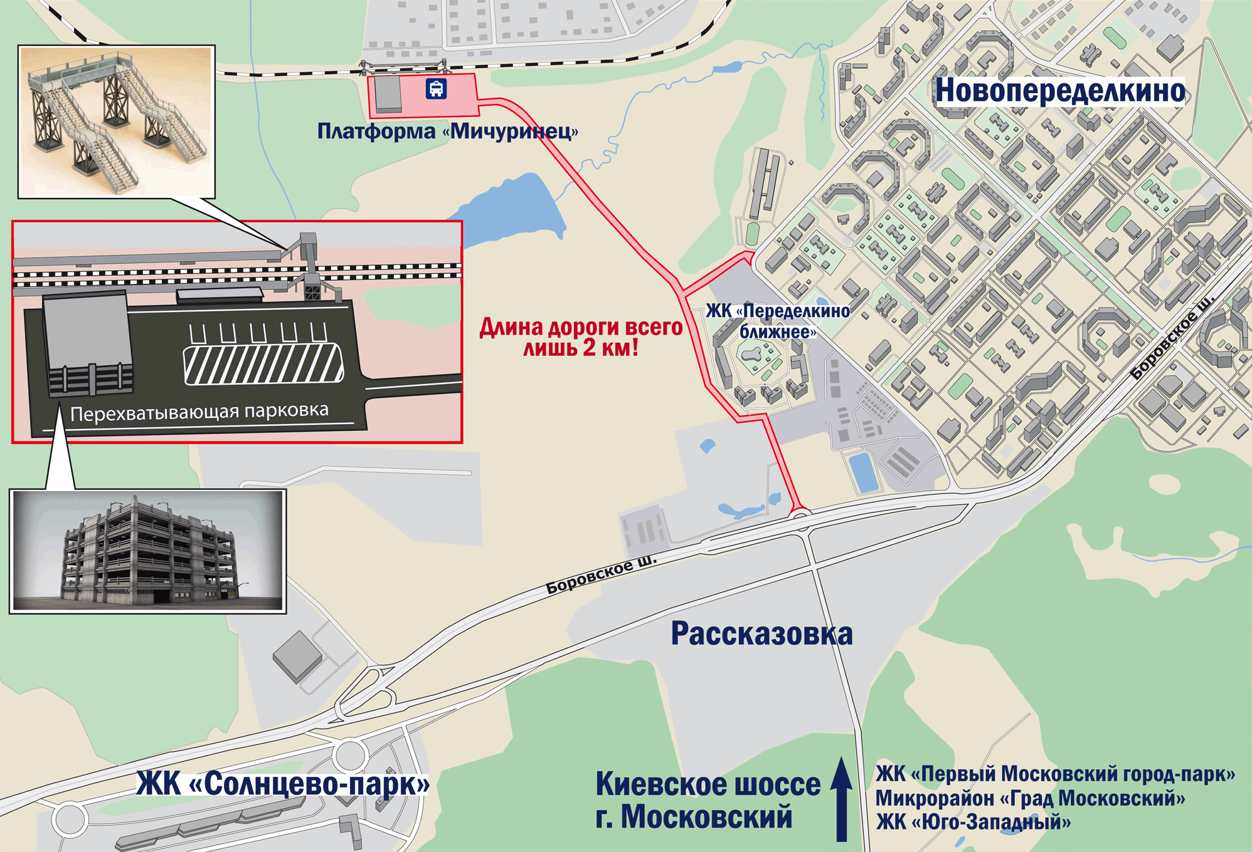
Карта проекта

Slide 17
Сколько жителей смогут быстрее добраться до центра Москвы?
После реализации проекта «Мичуринец», примерно 100 000 жителей соседних микрорайонов смогут отказаться от личного транспорта и добираться до центра города всего за 25 минут по железной дороге.
У жителей крупных близлежащих жилых комплексов появится альтернатива:
– ЖК «Солнцево-парк»
5 минут до Ж/Д станции + 25 минут до центра по Ж/Д.
– ЖК «Переделкино Ближнее»
5-7 минут до Ж/Д станции + 25 минут до центра по Ж/Д.
– ЖК «Первый Московский город Парк»
10 - 15 минут до Ж/Д станции + 25 минут до центра по Ж/Д.
– Микрорайон «Град Московский»
15 - 17 минут до Ж/Д станции + 25 минут до центра по Ж/Д.
– ЖК «Юго-Западный»
15 - 17 минут до Ж/Д станции + 25 минут до центра по Ж/Д.

Slide 18
Что ещё нужно сделать?
Организовать выделенные полосы для общественного транспорта.
Сократить интервалы движения городского общественного транспорта, запустить новые маршруты, которые позволят улучшить локальные связи в новой Москве.
Отремонтировать и расширить дороги соединяющие населённые пункты новой Москвы с Киевским, Калужским и Варшавским шоссе. Расширить выезды их микрорайонов.
Построить полосы разгона и торможения, заездные карманы для остановки общественного транспорта.
Построить надземные и подземные пешеходные переходы, минимизировать количество светофоров.

Slide 19
Другие необходимые меры
До тех пор, пока не будет разработан план и концепция застройки присоединённых территорий необходимо ввести мораторий на строительство новых жилых кварталов.
Важно добиться строительства всей необходимой социальной инфраструктуры в уже построенных жилых комплексах новой Москвы.
Создание рабочих мест на территории новой Москвы.

Slide 20
Чего ждут жители новой Москвы?
Метро, которое позволит выбраться из жилых микрорайонов.
Появление линий скоростного трамвая.
Расширения и ремонта дорог.
Строительства новых дорог связывающих населённые пункты.
Строительства дополнительных выездов из микрорайонов.
Организации выделенных полос для общественного транспорта.
Сокращение интервалов движения автобусов.
Введение новых маршрутов общественного транспорта.
Строительства социальных объектов – школ, детских садов, поликлиник, из-за нехватки которых приходится ехать соседний район
Модернизации транспортных развязок.
Запуск дополнительных комфортных электричек.
Вытеснение нелегальных перевозчиков.

